Slide 1
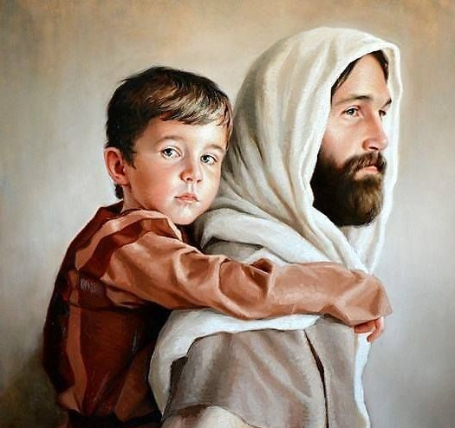
SEMANA BÍBLICA 2021
“San José, modelo de virtudes”
Año de san José

Slide 2
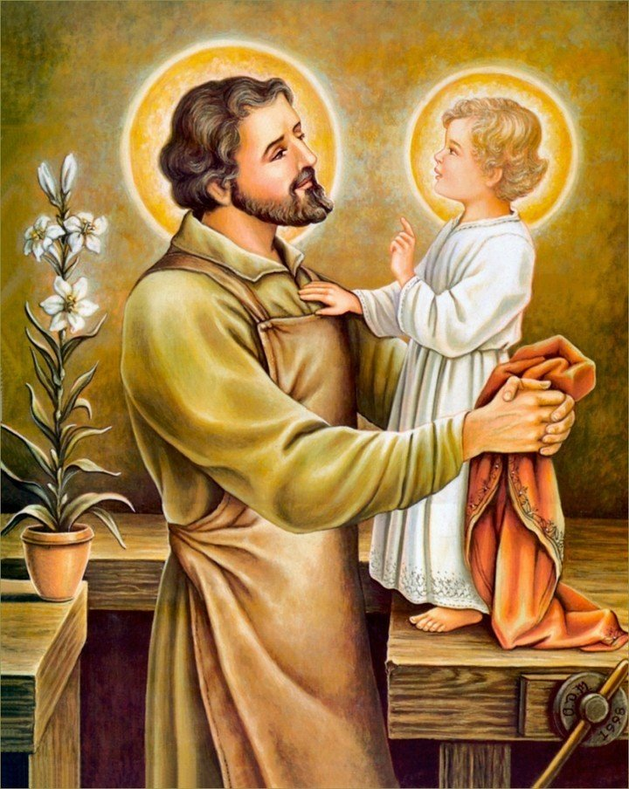
TEMA 1.
LA VIDA DE SAN JOSÉ.

Slide 3
EXPERIENCIA DE NUESTRA COMUNIDAD

Slide 4
DIÁLOGO
¿Qué saben de san José?
¿Es un santo conocido y venerado en la vida personal y familiar de nuestra comunidad?
¿Qué importancia tiene en la vida de la Iglesia?
¿Oyen que se le menciona frecuentemente o solo el día de su fiesta?
¿Podrá tener alguna influencia en nuestra vida personal, familiar y social conocer la vida y las virtudes de un santo?

Slide 5
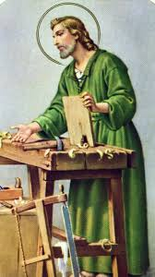
VIDA DE SAN JOSÉ.

Slide 6
FUENTES.
Las principales fuentes de información de la vida de San José son los primeros capítulos de nuestros primer y tercer Evangelios; son prácticamente las únicas fuentes confiables.
Otra fuente es la literatura apócrifa. La no admisión de ella dentro del Cuerpo del Canon de las Sagradas Escrituras lanza una fuerte sospecha sobre sus contenidos.

Slide 7
Entre dichas producciones apócrifas que tratan vastamente algunos episodios de la vida de San José pueden destacarse el así llamado:
Evangelio de Santiago.
El “Pseudo-Mateo”.
El “Evangelio de la Natividad de la Virgen María”.
La “Historia de José, el Carpintero”.
La “Vida de la Virgen y Muerte de José”.

Slide 8
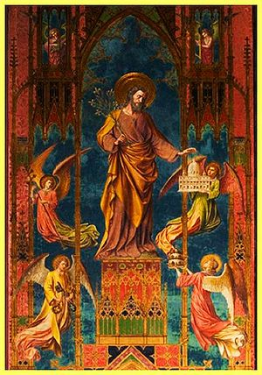
B) GENEALOGÍA
San Mateo (1,16) llama a San José como el hijo de Jacob.
De acuerdo con San Lucas (3,23), Elí fue su padre.

Slide 9
C) RESIDENCIA
Belén, la ciudad de David y sus descendientes, aparenta haber sido el lugar de nacimiento de José.
San José fue un tekton, la palabra significa tanto mecánico en general como carpintero en particular.

Slide 10
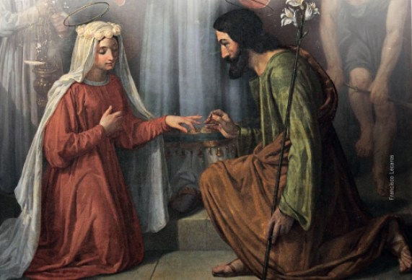
D) MATRIMONIO
Es probablemente Nazaret donde José comprometió y desposó a aquella que sería luego la Madre de Dios.
La mayoría de los intérpretes modernos, entienden que, para la época de la Anunciación, la Santísima Virgen estaba solamente comprometida con José.

Slide 11
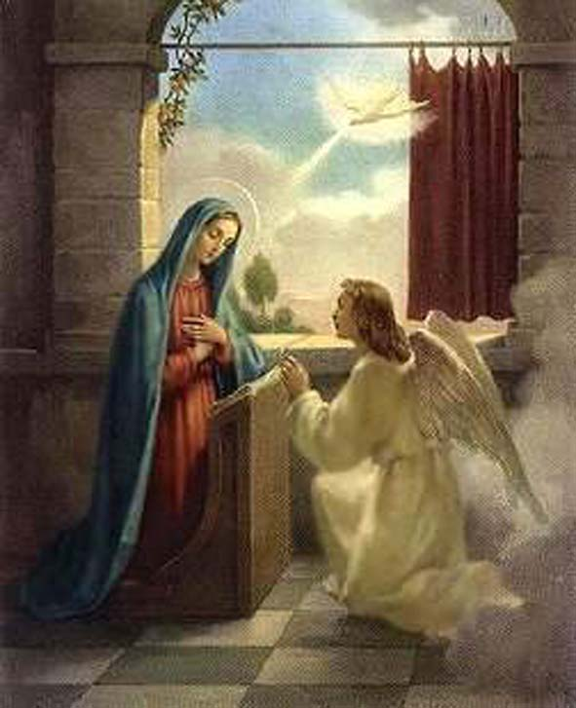
E) LA ENCARNACIÓN
Este matrimonio estaba pensado en la intención de los esposos para ser un matrimonio virginal.
La fe de José en su esposa iba a ser dolorosamente probada: ella iba a tener un hijo.

Slide 12
Sin conciencia de lo que significaba el misterio de la Encarnación, sus delicados sentimientos le prohibieron a sí mismo difamar a su prometida, y resolvió abandonarla en secreto.
El ángel del Señor se le apareció en sueños.
José hizo tal como el ángel del Señor le encomendó y la tomó por esposa (Mt 1, 19-20. 24).

Slide 13
F) EL NACIMIENTO Y LA HUIDA A EGIPTO
Llegó el tiempo para José y María de ir a Belén, una nueva fuente de angustia para José, puesto que “sus días se habían cumplido, ella debía ser asistida para el parto”, y “no había lugar para ellos en la posada (Lc 2, 1-7)”.

Slide 14
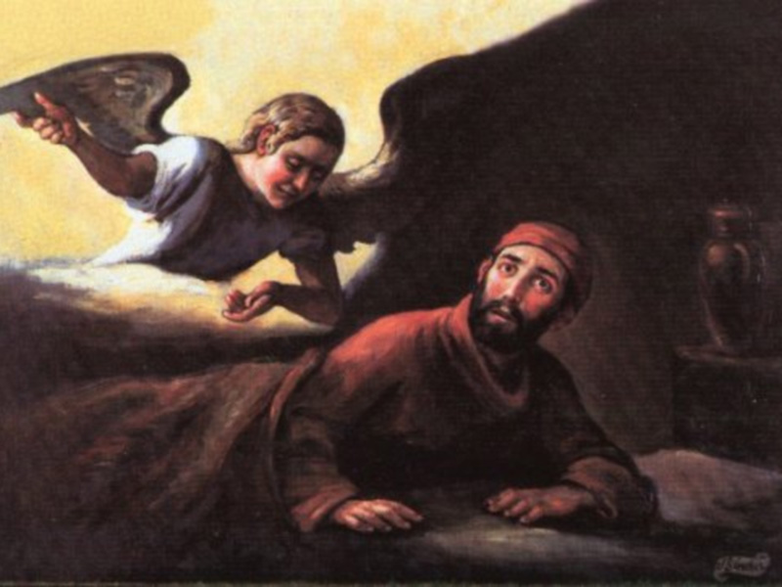
Nuevas pruebas seguirían pronto.
“Un ángel del Señor se apareció en sueños a José, diciendo: Levántate, y toma al niño y a su madre, y huye a Egipto, y permanece allí hasta que te sea avisado” (Mt 2, 13).

Slide 15
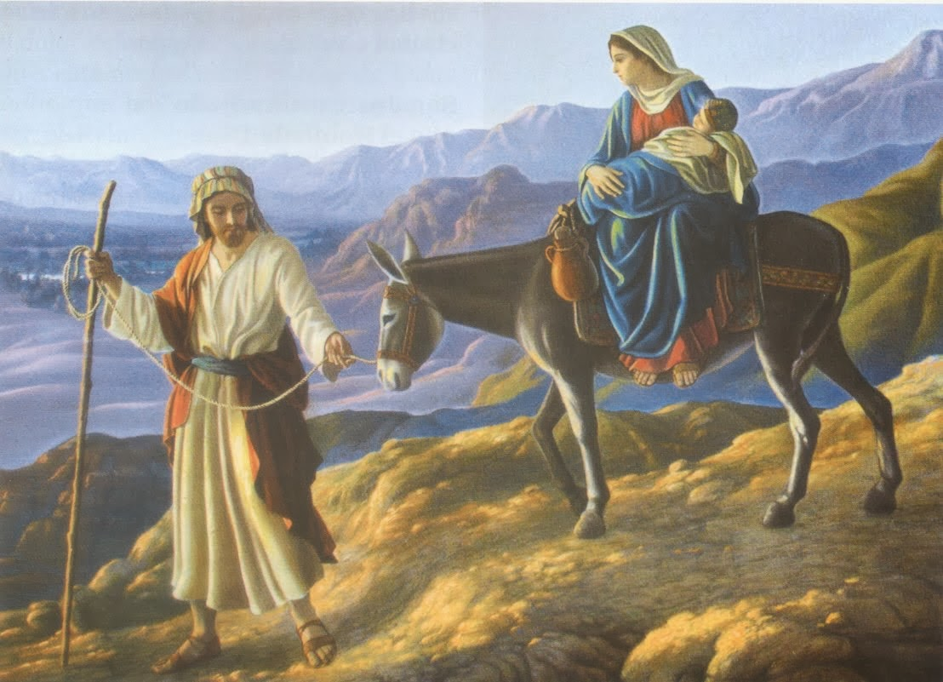
G) REGRESO A NAZARET
La indicación para regresar a Palestina llegó recién después de unos pocos años, y la Sagrada Familia se estableció nuevamente en Nazaret.

Slide 16
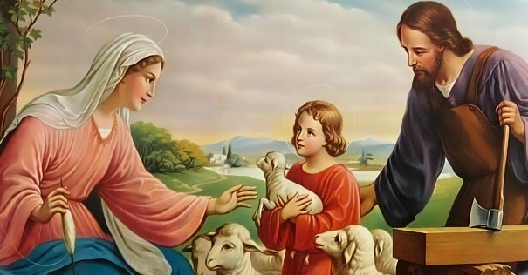
La vida de San José es, de aquí en adelante, la simple y apacible vida de un humilde judío, que se mantenía a sí mismo y a su familia con su trabajo.
El único incidente digno de mención, es la pérdida y angustiosa búsqueda de Jesús, de entonces doce años de edad (Lc 2, 42-51).

Slide 17
H) MUERTE
Podemos suponer que el padre adoptivo de Jesús falleció antes del comienzo de la vida pública del Salvador.
A decir verdad, no sabemos cuándo murió san José, es bastante improbable que él haya alcanzado una edad avanzada.
Lo más probable es que haya muerto antes del comienzo de la vida pública de Jesús y haya sido enterrado en Nazaret.

Slide 18
PARTICIPACIÓN DE ASISTENTES.
¿Qué cosa les ha gustado más del tema?
¿Qué cosas desconocían de la vida de san José?

Slide 19
ORAMOS

Slide 20
LETANÍAS A SAN JOSÉ:
Señor, ten misericordia de nosotros Cristo, ten misericordia de nosotros. Señor, ten misericordia de nosotros.
Cristo óyenos.
Cristo escúchanos.
Dios Padre celestial, ten misericordia de nosotros.
Dios Hijo, Redentor del mundo, ten misericordia de nosotros.
Dios Espíritu Santo, ten misericordia de nosotros.
Santa Trinidad, un solo Dios, ten misericordia de nosotros.
Santa María, ruega por nosotros.
San José, ruega por nosotros.
Ilustre descendiente de David, ruega por nosotros.

Slide 21
Luz de los Patriarcas, ruega por nosotros.
Esposo de la Madre de Dios, ruega por nosotros.
Casto guardián de la Virgen, ruega por nosotros.
Padre nutricio del Hijo de Dios, ruega por nosotros.
Celoso defensor de Cristo, ruega por nosotros.
Jefe de la Sagrada Familia, ruega por nosotros.
José, justísimo, ruega por nosotros.
José, castísimo, ruega por nosotros.
José, prudentísimo, ruega por nosotros.
José, valentísimo, ruega por nosotros.
José, fidelísimo, ruega por nosotros.
Espejo de paciencia, ruega por nosotros.
Amante de la pobreza, ruega por nosotros.

Slide 22
Modelo de trabajadores, ruega por nosotros.
Gloria de la vida doméstica, ruega por nosotros.
Custodio de Vírgenes, ruega por nosotros.
Sostén de las familias, ruega por nosotros.
Consuelo de los desgraciados, ruega por nosotros.
Esperanza de los enfermos, ruega por nosotros.
Patrón de los moribundos, ruega por nosotros.
Terror de los demonios, ruega por nosotros.
Protector de la Santa Iglesia, ruega por nosotros.

Slide 23
Cordero de Dios, que quitas los pecados del mundo: perdónanos, Señor.
Cordero de Dios, que quitas los pecados del mundo: escúchanos, Señor.
Cordero de Dios, que quitas los pecados del mundo: ten misericordia de nosotros.
V.- Le estableció señor de su casa.
R.- Y jefe de toda su hacienda.
Oremos: Oh Dios, que, en tu inefable providencia, te dignaste elegir a san José por Esposo de tu Santísima Madre: concédenos, te rogamos, que merezcamos tener por intercesor en el cielo al que veneramos como protector en la tierra. Tú que vives y reinas por los siglos de los siglos.

